Slide 1
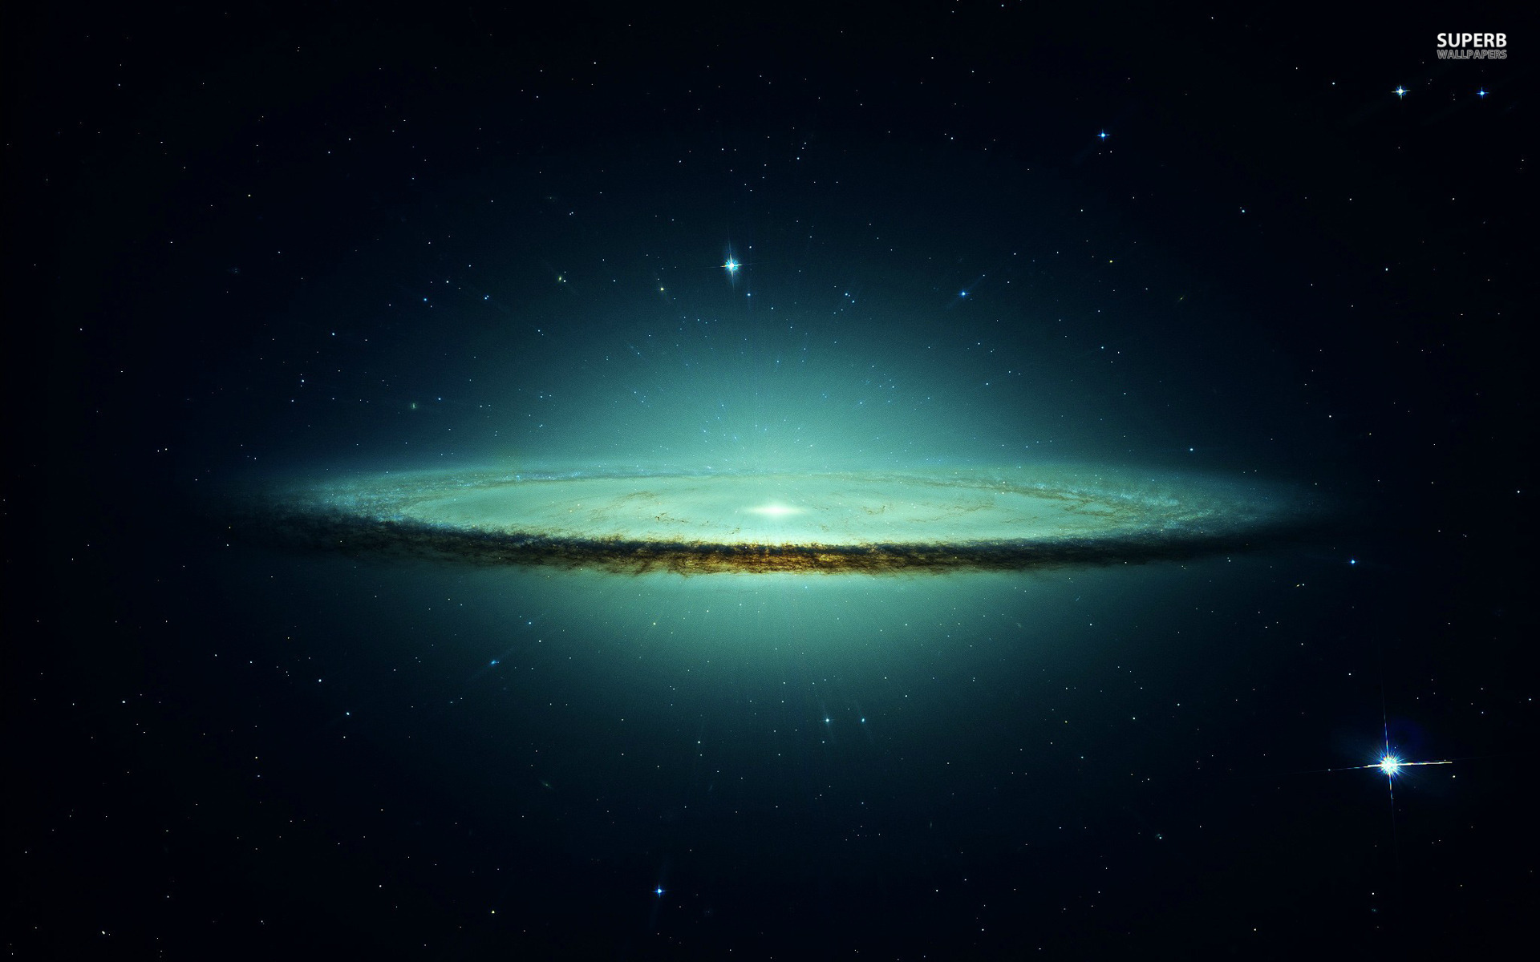
Galaksije

Slide 2
goleme nakupine zvijezda
na okupu ih drži gravitacija
u centru je crna rupa
razlikuju se po veličini (od 100 000 do
3 000 000 000 000 zvijezda) i obliku (spiralne, eliptične, lećaste i nepravilne)

Slide 3
Spiralna galaksija

Slide 4
Eliptična galaksija

Slide 5
Nepravilna galaksija

Slide 6
Galaksija u kojoj živimo

Slide 7
Simulacija nastanka Mliječne staze

Slide 8
Mliječna staza (Kumovska slama, Rimska staza)
ime – grčka mitologija
veličina – promjer više od 100 000 svjetlosnih godina (svjetlosti koja se kreće brzinom od 300 000 km/s bi bilo potrebno više od 100 000 godina da je prijeđe s jednog na drugi kraj)
sadrži između 200 i 400 milijardi zvijezda
gušća u centru, spiralna

Slide 9
Naš položaj u Mliječnoj stazi
udaljeni smo oko 26 000 svjetlosnih godina od centra
Mliječna staza ima 4 veća i 2 manja „kraka”
Sunčev sustav – unutarnji rub Orionovog kraka
Sunce kruži oko centra Mliječne staze
potrebno mu je oko 230 000 000 godina da napravi krug – kozmička godina

Slide 10
Krakovi Mliječne staze

Slide 11
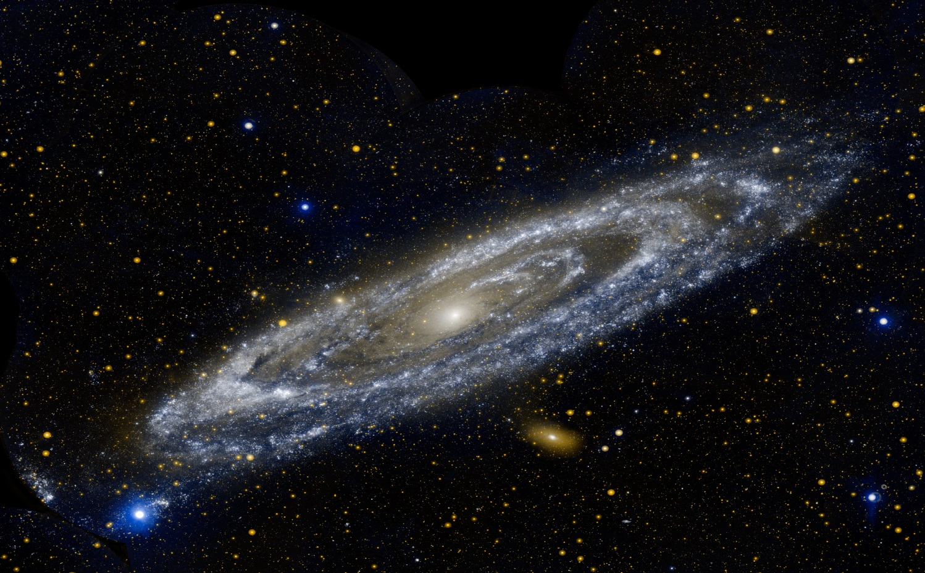
Zemlji najbliža velika spiralna galaksija
Andromeda – Messier 31, NGC 224
udaljenost od Zemlje – oko 2,5 mil. svj.g.

